Slide 2
آداب المتعلم
عنوان الدرس :
صفحة ١٠١

Slide 3
صفحة ١٠١

Slide 4
تمهيد
لعبة الأمثال

Slide 5
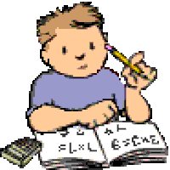
ماهو المثل الذي تعبر عنه الصور ؟
من جد وجد ومن زرع حصد

Slide 6
ماهو المثل الذي تعبر عنه الصور ؟
💡
العلم نور والجهل ظلام

Slide 7
فوائد العلم لطلابه :
يبقى أجره بعد موت صاحبه
طريق
للوصول
للجنة
طلب العلم
عبادة
سبب للرفعة عند الله
وعند الناس
صفحة ١٠١

Slide 8
فوائد العلم لطلابه :
صفحة ١٠١

Slide 9
علوم
رياضيات
تربية إسلامية
قرآن كريم
صفحة ١٠١

Slide 10
آداب طلب العلم
صفحة ١٠٢

Slide 11
آداب طلب العلم
إخلاص النية لله تعالى
الجد والاجتهاد في طلب العلم
العمل
بالعلم
احترام
المعلم

Slide 12
١- إخلاص النية لله تعالى
اذا طلب الانسان العلم بقلب مخلص ونية عالية وابتعد عن التكبر على رفاقه بلغ بعلمه أعلى المراتب .

Slide 13
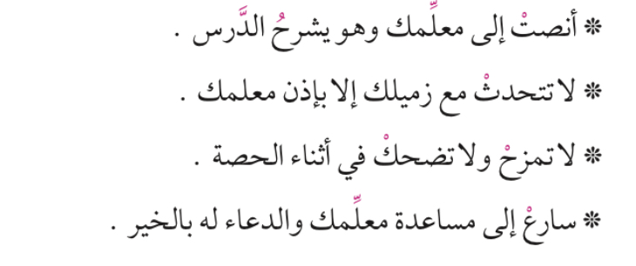
٢- احترام المعلم

Slide 14
٣- الجد والاجتهاد في طلب العلم
الصبر على المذاكرة والتحصيل يعتبر من الاجتهاد في طلب العلم .

Slide 15
٤- العمل بالعلم

Slide 16
تمرين

Slide 17
.
حدد الكلمات التي لم تتكرر
العلم | طلب | الدينية | الدنيوية
الاجتهاد | العمل | النجاح | النية
الجد | الاخلاص | احترام | طلب
العمل | الجد | التفوق | النجاح
الاجتهاد | العلم | الدينية | التفوق
الاخلاص | المعلم | الدنيوية | النية

Slide 18
كان الصحابة والعلماء مخلصين في حرصهم على طلب العلم :
عن كثير بن قيس قال: كنت جالسًا مع أبي الدرداء في مسجد دمشق فجاءه رجل وقال له : يا أبا الدرداء إني جئتك من مدينة رسول الله ﷺ لحديث بلغني عنك أنك تحدثه عن رسول الله ما جئت لحاجة فإني سمعت رسول الله يقول :

Slide 19
حديث
حفظ
صفحة ١٠٥

Slide 20
كان الصحابة والعلماء مخلصين في حرصهم على طلب العلم :
قال ابن أبي حاتم عند ذكر رحلة أبيه الرازي في طلب العلم : ( سمعت أبي يقول خرجت من الري سنة ٢١٣ في شهر رمضان ورجعت سنة ٢٢١ )

Slide 21
القيمة :
حب العلم
١- ألتزم بآداب طلب العلم
٢- أحرص على العمل بالعلم
مظاهرها السلوكية :

Slide 22
التقويم
احترام المعلم. الجد والاجتهاد. العمل بالعلم

